Slide 1

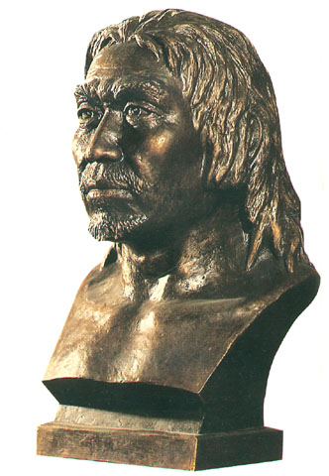
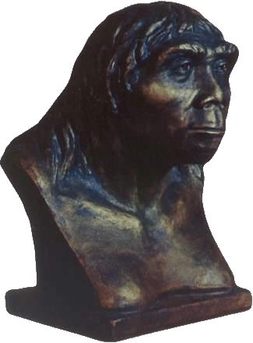

新课标
第一单元 史前时期：中国境内人类的活动
第1课
中国早期人类的代表-北京人
项目式跨学科融合

Slide 2

跨学科学习目标导航
地理、语文、生物
1
了解元谋人生活的年代、发现的地点以及发现的意义
语文、生物、科学
2
知道北京人的发现地点、发现过程、特征和生产、生活状况
美术、数学
3
了解化石是研究人类起源的主要依据，
理解火的使用在人类进化过程中的重大意义

Slide 3
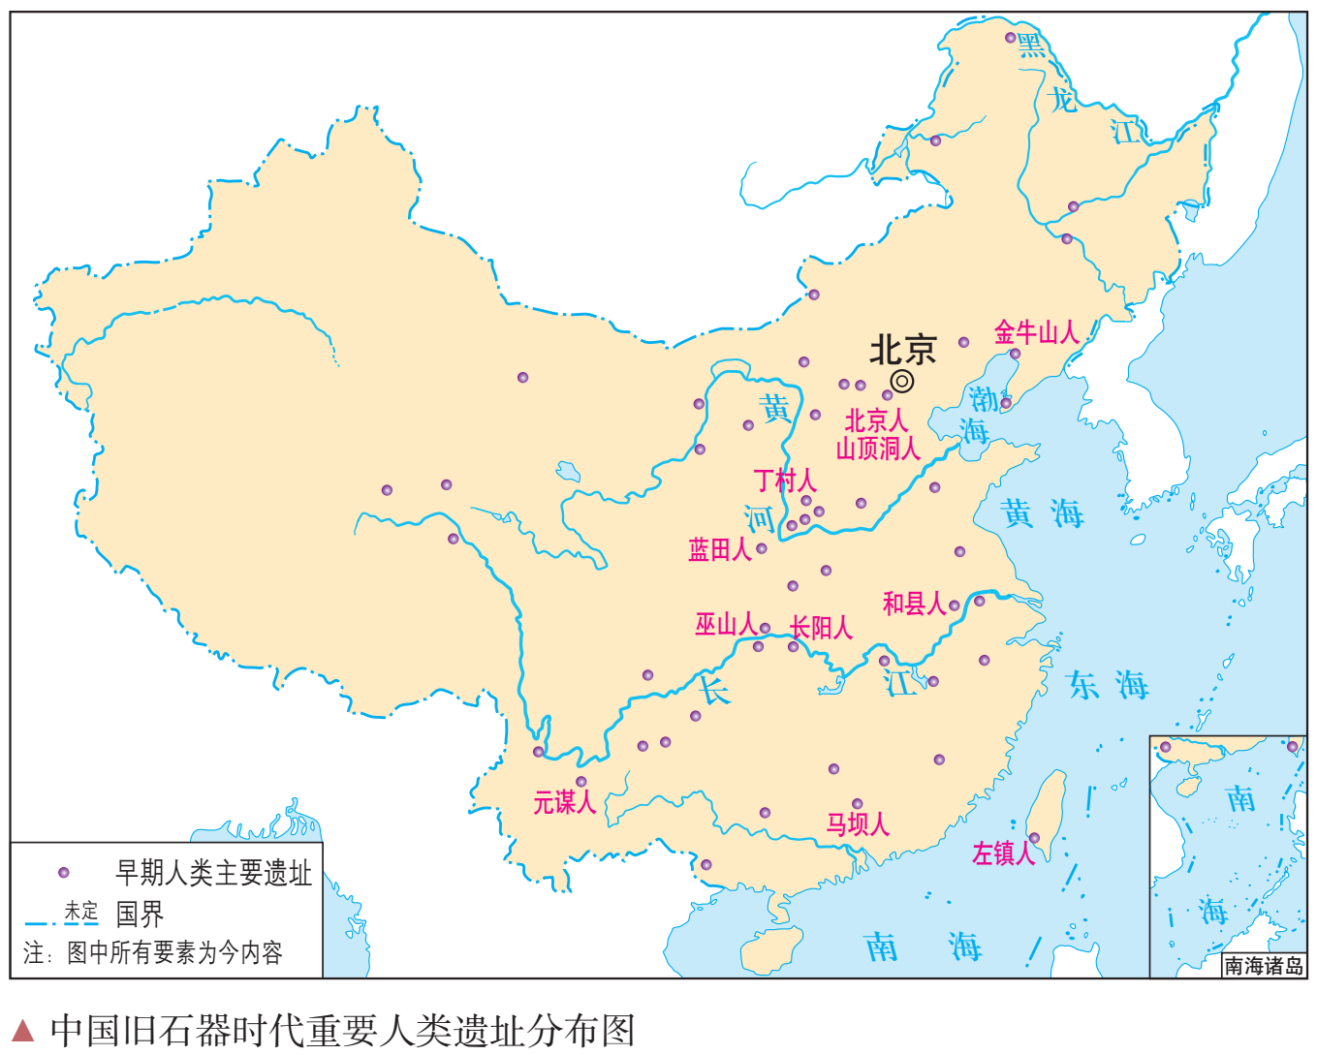
项目任务一：我国境内的最早人类-元谋人
方式：小组合作
要求：以小组为单位，明确分工和任务，寻找答案，进行阐释，表达时力求思路清晰，语言流畅，逻辑严密。
任务
1.仔细观察图片，从地理的角度分析原始人类遗址主要有哪些？分布在哪？分布的特点是什么?
2.这些远古人类遗址的发现，说明了什么？
3.阅读课本第二段，从语文的角度概括元谋人的有效信息（时间、地点、工具、生活状况、地位），并设计元谋人一天的生活。
4.从历史的角度探究当代获得历史信息的途径有哪些？并从生物学角度了解化石是研究人类的重要依据。

Slide 4
素养探究 一
合作+展示
1.仔细观察图片，从地理的角度分析原始人类遗址主要有哪些？分布在哪？分布的特点是什么?
2.这些远古人类遗址的发现，说明了什么？
特点：中国早期人类遗址从南到北，从东到西，分布广泛，主要集中在大江大河流域。
我国是世界上发现古人类遗址最多的国家之一。

Slide 5
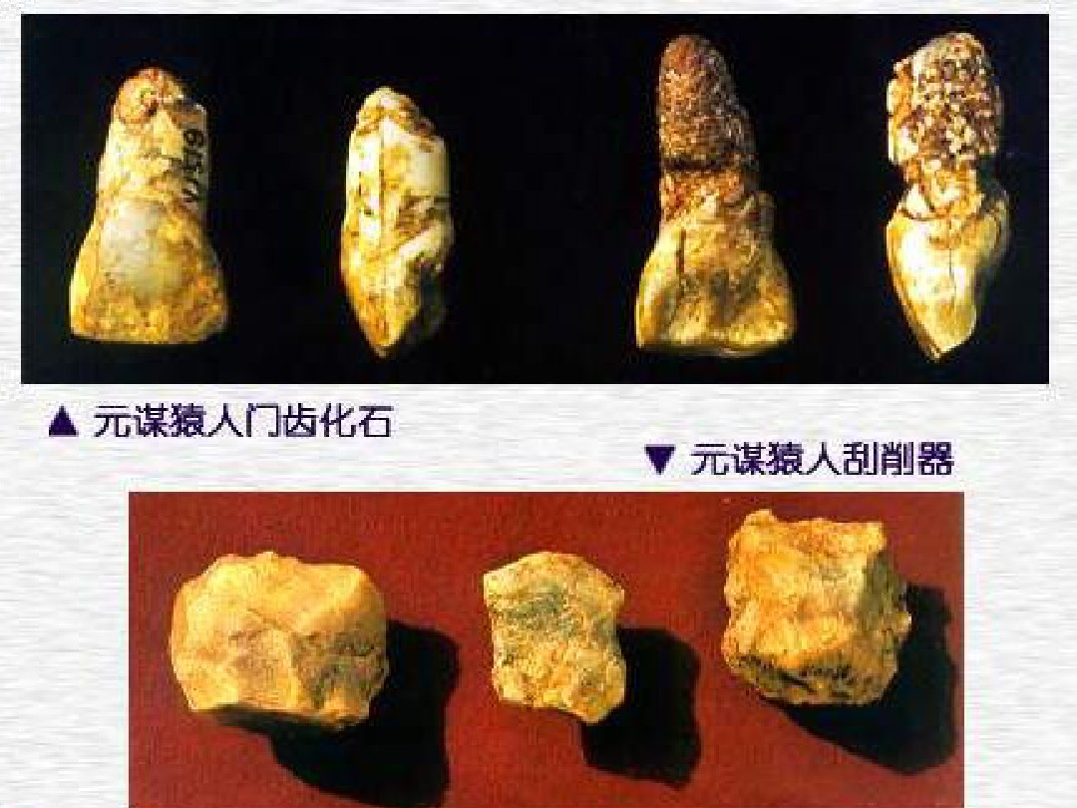

素养探究 二
阅读课本第二段，从语文的角度概括元谋人的有效信息（时间、地点、工具、生活状况、地位），并设计元谋人一天的生活。
1. 发现的地点：
2. 距今的年代：
3. 生产活动：
云南省元谋县
约170万年
会制造工具和使用天然火
元谋人是我国境内目前已确认的最早的古人类
4. 地位/意义：
人和动物的根本区别是：会不会制造工具

Slide 6
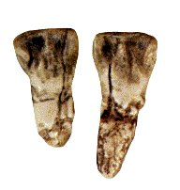
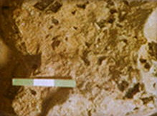
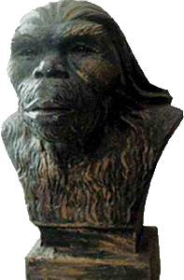
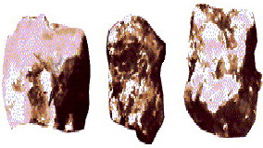
历史解释
这表明元谋人已经知道用火了
经过科学家鉴定，这是远古人类的牙齿。
旧石器时代（Paleolithic；距今约300万年），以使用打制石器为标志的人类物质文明发展阶段。地质时代属于上新世晚期到更新世，从距今约300万年前开始，延续到距今1万年左右止。
人类门齿
炭屑
这表明元谋人已经会制造和使用工具了.
打制石器

Slide 7
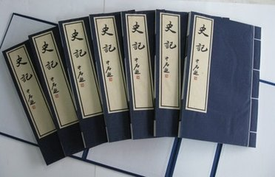
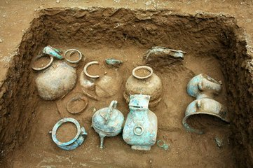
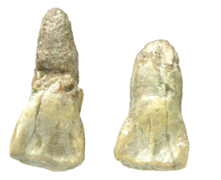



素养探究 三
从历史的角度探究当代获得历史信息的途径有哪些？并从生物学角度了解化石是研究人类的重要依据。
课堂学习、他人口述历史、收藏文物……
最可靠
考古资料
化石：
历史书籍
人类门齿化石
古代生物的遗骸或遗迹埋藏在底层中，经过漫长的时间，被周围沉积物的矿物所渗入，经过石化变成了石头，被称为化石。
影视节目
参观博物馆

Slide 8
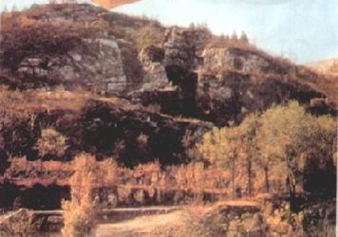
二
北京人的发现
元谋人之后，古老的中华大地上，人类一直生生不息，但他们是什么模样，又是如何生产生活的呢？ 1921年，北京人发现于北京西南周口店龙骨山。
此后，在这一遗址中，共出土40多个个体的直立人化石，以及近10万件石器和大量的动物化石。这些古人类化石和石器的发现，为复原北京人的特征和生活状况提供了重要证据。

Slide 9

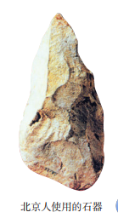
项目任务二：我国境内的最早人类-北京人
方式：小组合作
要求：以小组为单位，明确分工和任务，寻找答案，进行阐释，表达时力求思路清晰，语言流畅，逻辑严密。
任务
1.阅读课本第子目，从语文的角度概括北京人的有效信息（时间、地点、工具、生活状况、意义）
2.从物理学角度想一想：北京人怎么会突然“变老了”？
3.根据课本P4第二段描述从美术角度设计北京人自画像，并与同桌对比发现其特点。
4.从科学的角度思考一下：北京人怎样制造工具，北京人是怎么得到天然火的？
5.从思想政治的角度为“周口店北京人遗址”申遗成功设计一段解说词。
北京人复原头像
考古发现是了解远古历史的主要方式。北京人遗址中的考古发现，为推测、复原和研究北京人的生活提供了证据。考古工作者依据遗址周边的动植物化石推测北京人生活在距今约四五十万年前。进入21世纪，根据最新的铝铍埋藏测年法测定，北京人“年龄”增加了“二十多万岁”。

Slide 10
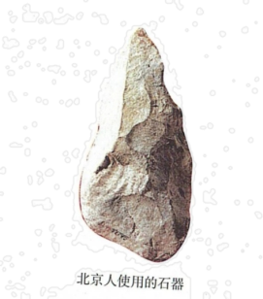
素养探究 一
阅读课本第子目，从语文的角度概括北京人的有效信息（时间、地点、工具、生活状况、意义）。从物理学角度想一想：北京人怎么会突然“变老了”？
1.距今时间:
2.发现地点:
3.体貌特征:
距今约70万—20万年。
北京西南周口店龙骨山。
前额低平,眉骨粗大
北京人复原头像
4.生活状况:
5.发现意义:
使用打制石器；采集狩猎；会使用火，并会保存火种；过群居生活。
周口店北京人遗址是迄今所知世界上内涵最丰富、材料最齐全的直立人遗址、通过对北京人的研究，可以发现早期猿人向现代人类演进和发展变化的规律，为人类起源的研究提供了可靠的证据。
因为考古发现北京人生活时代的化石，根据化石的年龄推测北京人存在的时间。

Slide 11

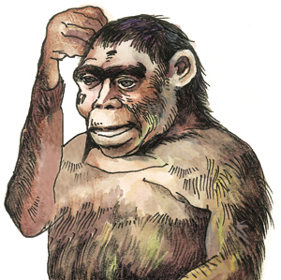
素养探究二
根据课本P4第二段描述从美术角度设计北京人自画像，并与同桌对比发现其特点。
来找茬
头部保留了猿的某些特征
古猿
北京人与现代人的容貌特征对比
 | 前额 | 眉骨 | 鼻骨 | 颧骨 | 嘴部
北京人
低平
粗大
扁平
突出
前伸

Slide 12
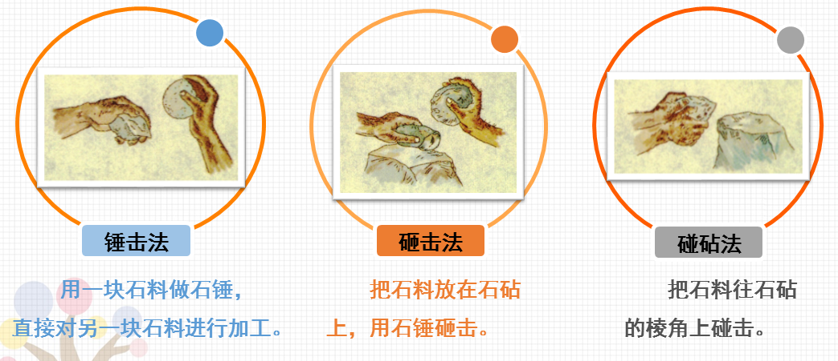
素养探究 三
从科学的角度思考一下：北京人怎样制造工具，北京人是怎么得到天然火的？
北京人能制造和使用工具。（打制石器）
北京人已经能够制造和使用石器。他们从河滩上捡来鹅卵石，从山上捡回石块，经过打制，做成粗糙的石器。这种制作粗糙的打制石器被称为“旧石器”。
Notes:
北京人的第二个知识点了解北京人发现的意义。想到这个问题，估计很多同学会想，北京人很重要，因为我们的教材本课涉及了三个中国境内早期人类，元谋人、北京人和山顶洞人，可是课名的和绝大多数的篇幅确是在描述北京人。
可是为什么北京人的发现很重要、特别重要呢？估计很多同学不能够准确的表达。教材对北京人发现的意义描述是“迄今所知世界上内涵最丰富、材料最齐全的直立人遗址。可以研究早期猿人向现代人演进和变化的规律，对于古人类进化研究有重要意义。”这一描述蕴含了很多古人类学的专业知识，理解起来不是那么容易。这里面的关键词是“直立人”，抓住这个关键词，就好解决了。教材上有一幅“人类进化示意图”，你能够观察其中哪一个和刚刚复习过的北京人的体貌特征相似吗？看，这就是直立人，北京人属于直立人的种类，正式从早期猿人（例如教材提到的元谋人）向现代人也称智人（如山顶洞人）进化中的关键一环。特别是在北京刚被发现的1921年，也就是近100年前，全球直立人的遗址还非常有限，化石材料也少，北京人的发现就显得更有人类学的重要意义，也是进化论理论的确凿证据之一。

Slide 13
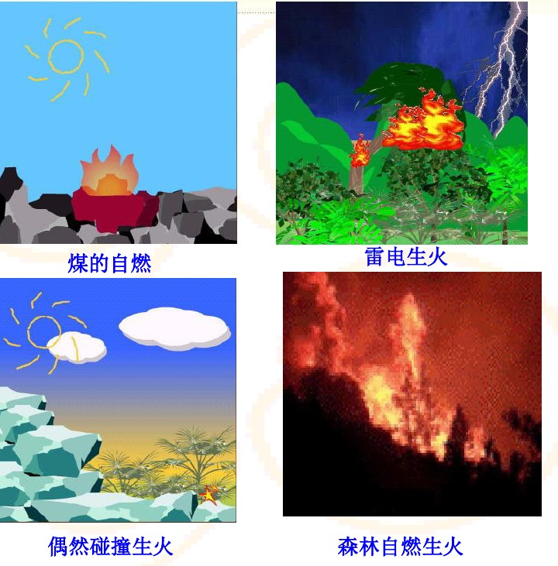
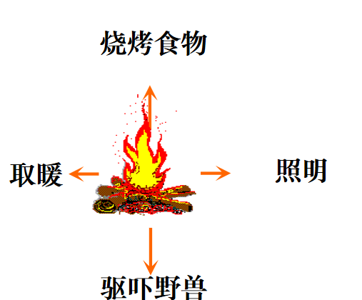
素养探究 三
从科学的角度思考一下：北京人怎样制造工具，北京人是怎么得到天然火的？
北京猿人遗址有四层面积较大并且较厚的灰烬层，有的灰烬层厚达6米。灰烬层里不仅有木炭，而且有因被烧烤而布满龟裂纹的石块和石器、因烧烤而扭曲变形的鹿角、烧烤过的朴树籽和各种兽骨等。北京猿人的用火遗址是目前所能见到的内容最丰富的古人类的用火遗址。
——傅乐成《中国通史》（上册）
使用天然火和保存火种
火的用途
增强了人类适应自然的能力

Slide 14
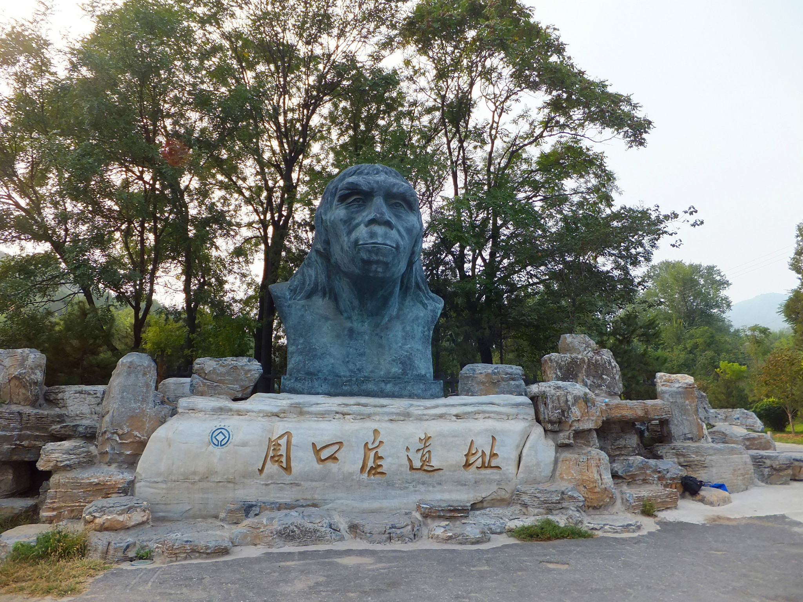
素养探究 四
从思想政治的角度为“周口店北京人遗址”申遗成功设计一段解说词。
裴文中在周口店发现了北京猿人的第一个头盖骨，从而揭开了人类发展史上重要的一页。猿人（直立人）被当时人类学界承认为最原始的人类，确立了直立人为人类发展史的第一个阶段。
——吴汝康《直立人研究的现状》
迄今所知世界上内涵最丰富、材料最齐全的直立人遗址之一。可以研究早期猿人向现代人演进和变化的规律，对于古人类进化研究有重要意义。

Slide 15
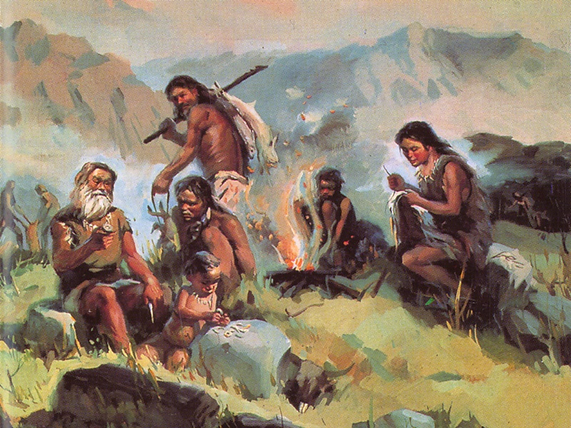
中国最早学会人工取火的人类
山顶洞人
1930年，考古工作者对北京西南周口店龙骨山进行大规模的清理工作。在清理沉积物表土时，发现了山顶洞遗址。该遗址位于龙骨山山顶，正好处于北京人所居“猿人洞”顶部之上，因此称为“山顶洞”遗址。

Slide 16
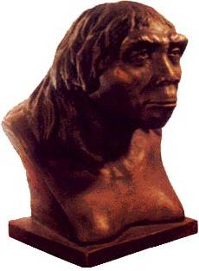
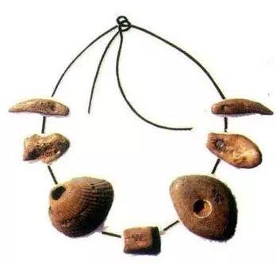
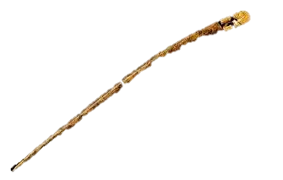
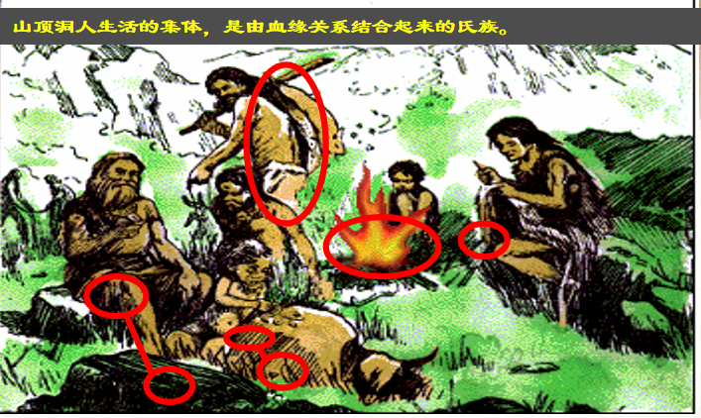
项目任务三：山顶洞人
方式：小组合作
要求：以小组为单位，明确分工和任务，寻找答案，进行阐释，表达时力求思路清晰，语言流畅，逻辑严密。
任务
1.议一议，山顶洞人的生活比北京人有哪些进步？
2.为山顶洞人设计一款项链？山顶洞人使用的装饰品说明了什么？（美学角度）
3.统计一下研究古人类给我们带来的经济效益，并探究：现代旅游与古人类遗址（数学角度）
（作业）
山顶洞人
北京人
山顶洞人的骨针和饰品
使用工具：打制石器；磨光和钻孔
生活状况：人工取火；缝制衣服；爱美意识；集体生活；无贫富贵贱

Slide 17
相关史料
丰富的文化旅游资源及旅游品牌为打造“元谋人”生命起源科学探寻胜地奠定了基础。2020年，元谋县接待海外游客1225人次，接待国内游客734.03万人次，实现旅游总收入73.85亿元，“十三五”期间，累计实现旅游业总收入358.18亿元，是“十二五”期间的6.4倍。
元谋县文旅局相关人士介绍，“十四五”期间，元谋将通过“元谋人”生命起源科学探寻胜地的打造，依托古人类遗迹，通过文旅融合促进文旅高质量发展，塑造元谋文化旅游新形象。

Slide 18
创新思维
早期人类
北京人
山顶洞人
时空观念
元谋人
约170万年
约70万—20万年
约3万年
时间
云南省元谋县
北京周口店
北京周口店
地点
制造工具
知道用火
用打制石器；采集狩猎；使用火，会保存火种；群居生活
掌握钻孔技术和磨制技术，有审美观念，会人工取火
唯物史观
生产状况
是我国境内目前已确认的最早的古人类
是迄今所知世界上内涵最丰富、材料最齐全的直立人遗址、通过对北京人的研究，为人类起源的研究提供了可靠的证据。
意义
（地位）

